Slide 1
Notes:
Una bellissima storia
Dio ci accompagna dalla creazione a «cieli nuovi e terre nuove»

Slide 2
Notes:
L’annunciazione

Slide 3
Notes:
Il “sì” di Maria

Slide 4
Notes:
Abramo, Mosè e tanti altri, hanno ascoltato la voce di Dio e hanno fatto quanto Lui chiedeva

Slide 5
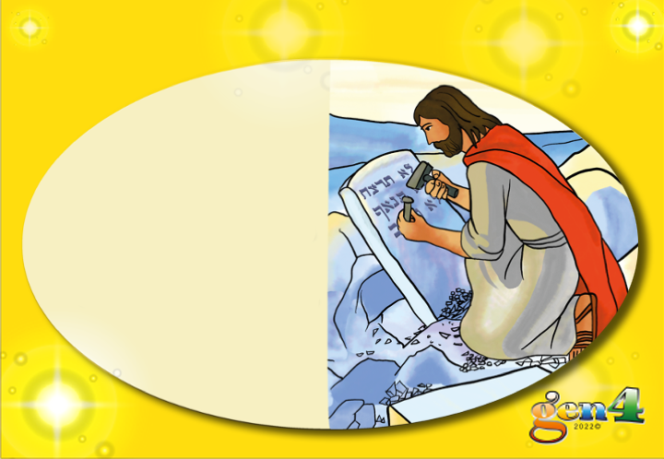
Notes:
Attraverso di loro, Dio ha parlato al suo popolo, l’ha accompagnato, salvato e ha dato le 10 leggi dell’amore.

Slide 6
Notes:
Ma ora Dio vuole parlare direttamente agli uomini, attraverso Suo Figlio.

Slide 7
Notes:
Gesù, Figlio di Dio, farà parte di quel popolo che ha avuto inizio con Abramo: il popolo di Israele

Slide 8
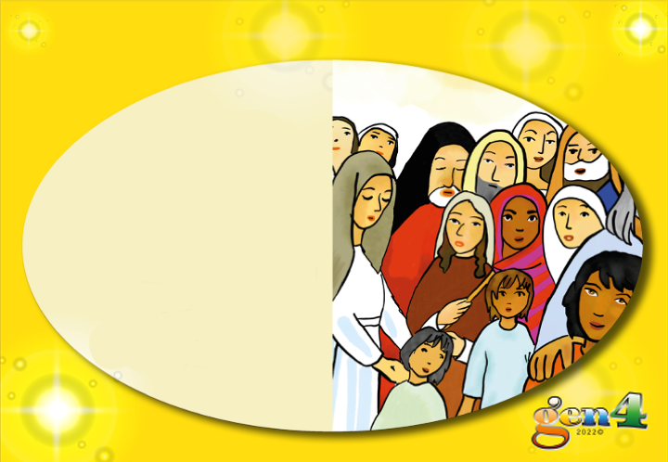
Notes:
Questo popolo è di nuovo in una situazione di sofferenza. Non sono liberi, devono obbedire ai romani che li hanno conquistati. Ma continuano ad aver fiducia in Dio e aspettano un liberatore che li possa salvare, un Re potente che si faccia sentire!

Slide 9
Notes:
Però Dio ha un altro piano: vuole insegnare agli uomini che la vera legge non è la forza, la potenza, ma l’amore. Il vero Re sarà molto diverso da quello che tutti stanno aspettando.

Slide 10
Notes:
Ancora una volta Dio ha bisogno di qualcuno che lo aiuti, che ascolti la sua voce, di una persona speciale, così “bella” da poter diventare la mamma del Suo Figlio qui in terra. Questa persona sarà Maria.

Slide 11
Notes:
Una bellissima storia
La Bibbia

Slide 12
Notes:
L’annunciazione (Cfr. Lc 1, 26-38)

Slide 13
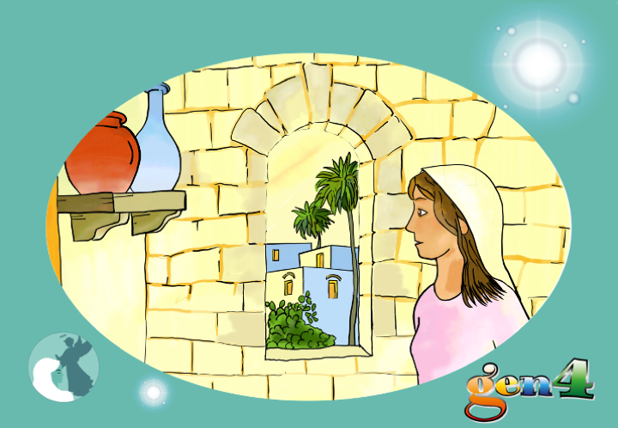
Notes:
Siamo a Nazareth, una piccola città della Galilea. Qui abita una fanciulla di nome Maria, che è fidanzata con un uomo di nome Giuseppe.

Slide 14
Notes:
Dio manda da lei l’angelo Gabriele che, appena entrato nella sua piccola stanza, le dice: "Ti saluto, Maria, piena di grazia, il Signore è con te”.

Slide 15
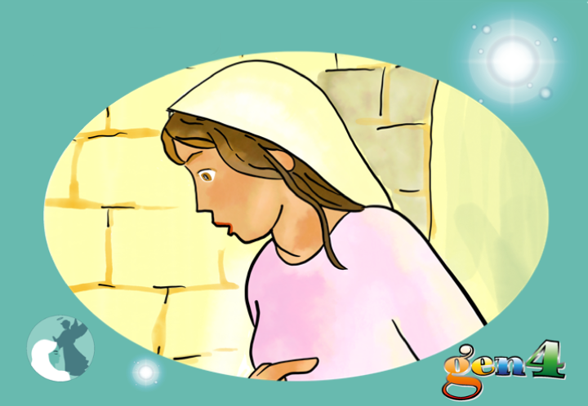
Notes:
Maria è sorpresa: cosa vorrà dire questo saluto?

Slide 16
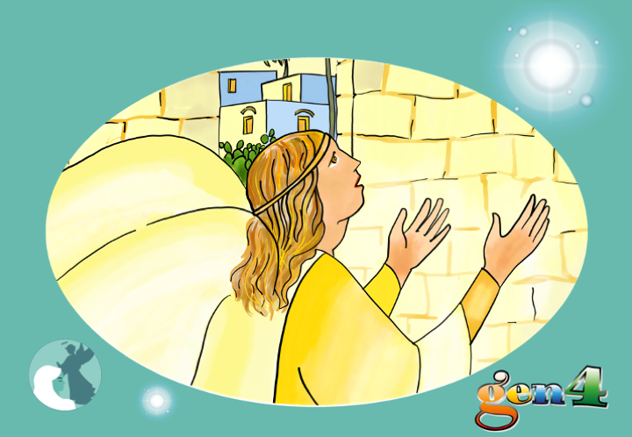
Notes:
Ma l’angelo continua: “Non aver paura, Maria, perché hai trovato grazia presso Dio. Dio ti ha pensata. Tu avrai un figlio, e lo chiamerai Gesù. Sarà grande e sarà chiamato Figlio dell’Altissimo. Dio lo farà Re e il suo regno non avrà fine”.

Slide 17
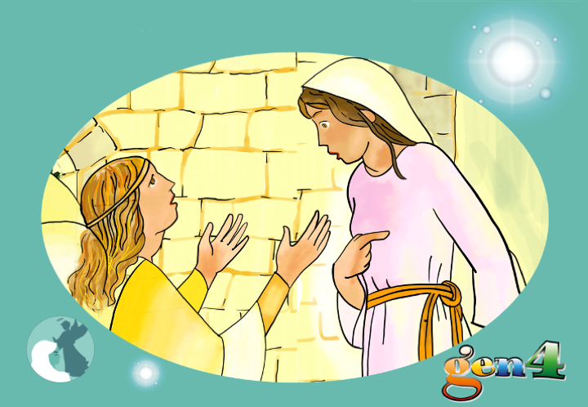
Notes:
Allora Maria gli chiede: "Come può avvenire questo? Io non ho marito…".

Slide 18
Notes:
L’angelo le risponde: "Anche tua cugina Elisabetta sta aspettando un bambino, pur essendo molto anziana. Nulla è impossibile a Dio".

Slide 19
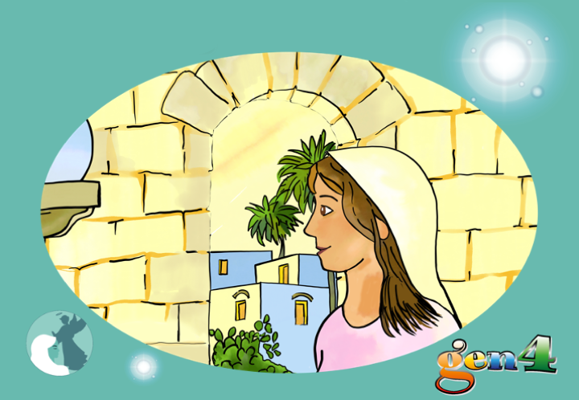
Notes:
Maria crede a tutto quello che l'angelo le dice: "Ecco la serva del Signore. Avvenga come tu hai detto". L’angelo partì da lei.

Slide 20
Notes:
Visita a S. Elisabetta (Cfr. Lc 1, 39-56)

Slide 21
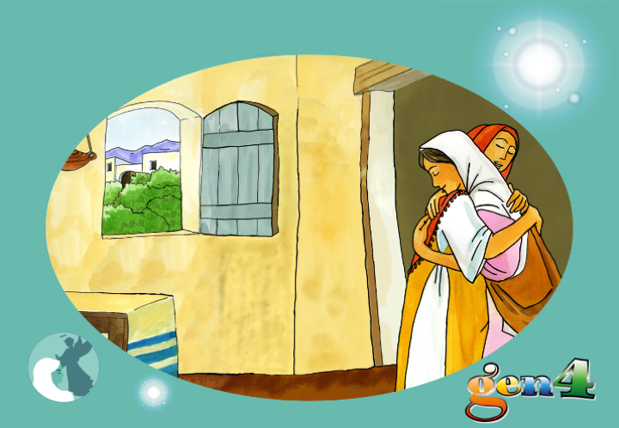
Notes:
Maria allora si mette subito in viaggio verso una zona montuosa, dove abita la cugina Elisabetta con il marito Zaccaria.
Appena Maria entra nella casa, Elisabetta le va incontro e le dice, piena di gioia: "Dio ti ha benedetta fra tutte le donne, e benedetto è il bambino che avrai! Perché mai la madre del mio Signore viene a farmi visita? Beata te che hai creduto alle parole del Signore”.

Slide 22
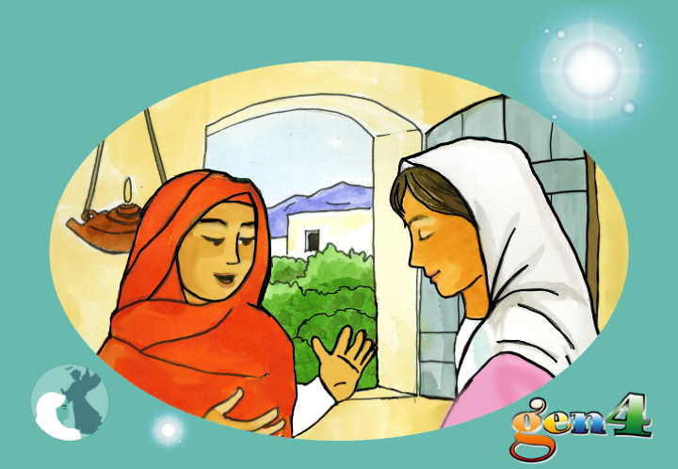
Notes:
Allora Maria: "L’anima mia magnifica il Signore, perché nella mia umiltà mi ha scelto… Grandi cose ha fatto in me l’Onnipotente e santo è il suo nome. Di generazione in generazione stende la sua misericordia su quelli che lo amano: ha disperso i superbi e innalzato gli umili; ha ricolmato di beni gli affamati e ha rimandato a mani vuote i ricchi; ha soccorso Israele…come aveva promesso ai nostri Padri ad Abramo e alla sua discendenza”.

Slide 23
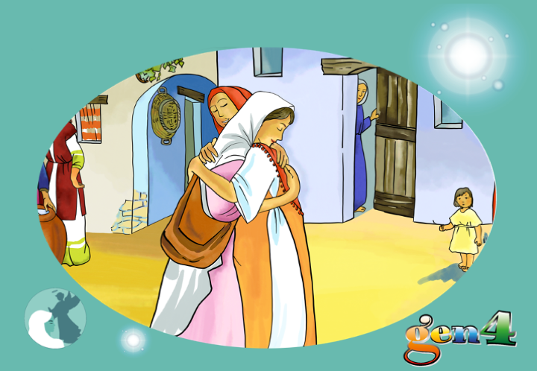
Notes:
Maria rimane con Elisabetta per circa tre mesi, poi torna a casa sua.

Slide 24
Notes:
Una bellissima storia
La Bibbia

Slide 25
Notes:
Anche Maria, come Abramo, dice di sì a Dio. Maria riceve una notizia che ha cambiato il mondo intero.

Slide 26
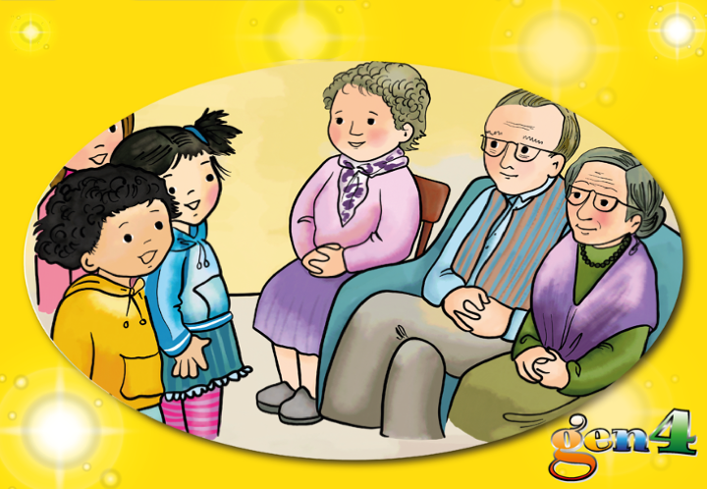
Notes:
Quando diciamo Sì a Dio e seguiamo quanto ci chiede di fare, possono accadere cose belle non solo per noi, ma anche per gli altri.

Slide 27
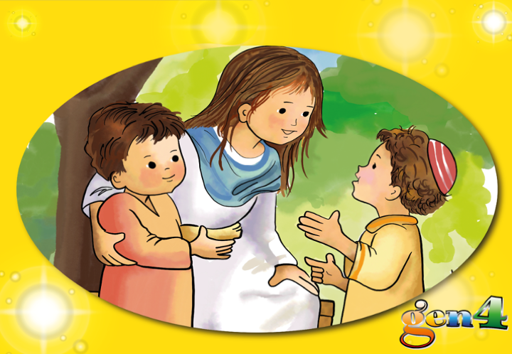
Notes:
Il "sì" di Maria ha permesso a Dio di farci un grandissimo dono ¹.

Slide 28
Notes:
Viviamo così:

Slide 29
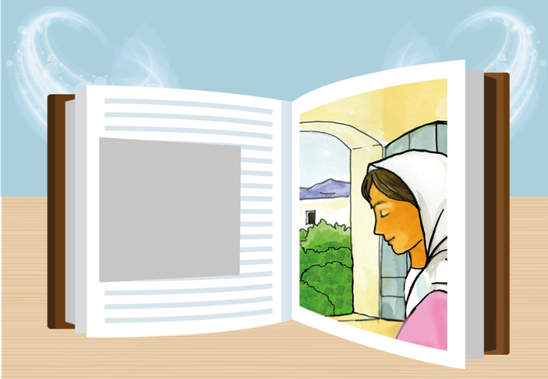
Notes:
“Ecco sono la serva del Signore, avvenga di me come tu hai detto” (Cfr. Lc 1,38)

Slide 30
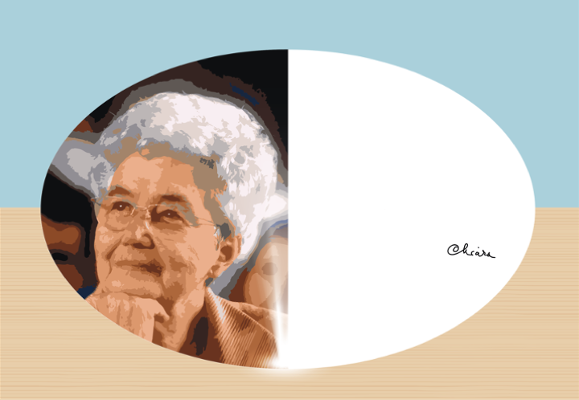
Notes:
“Diciamo sempre sì a Dio come Maria! Chiara” (C. Lubich, in Gen4 n. 5 maggio 1981, p.7)

Slide 31
Notes:
… e la mamma le sorride
Naiga, abita in Africa, in un piccolo villaggio in mezzo alla foresta. Sono le 6 del mattino.

Slide 32
Notes:
Naiga si è appena svegliata: apre la tendina della finestra e vede la mamma andare al mercato. Fa un lungo sbadiglio e poi chiude gli occhi e dice: "Gesù, oggi ti voglio fare felice".

Slide 33
Notes:
Si lava, si veste e corre da Pierre, il suo fratellino; ma Pierre sta ancora dormendo.

Slide 34
Notes:
Mentre va in cucina per fare colazione, vede in un angolo la scopa.

Slide 35
Notes:
"Potrei spazzare la cucina - pensa Naiga - così non lo dovrà fare la mamma, quando torna".

Slide 36
Notes:
Mentre sta spazzando, entra la mamma con la spesa. Le sorride e le regala una banana che a Naiga piace molto.

Slide 37
Notes:
Viviamo così:

Slide 38
Notes:
“Ecco sono la serva del Signore, avvenga di me come tu hai detto” (Cfr. Lc 1,38

Slide 39
Notes:
“Diciamo sempre sì a Dio come Maria! Chiara” (C. Lubich, in Gen4 n. 5 maggio 1981, p.7)

Slide 40
Notes:
«Ho detto di sì!»
Filippo oggi si è svegliato con un po' di mal di denti. Si alza e va in cucina. La mamma sta preparando la colazione. Filippo le dice: "Mamma, oggi non posso andare all'asilo, mi fa male un dente!".

Slide 41
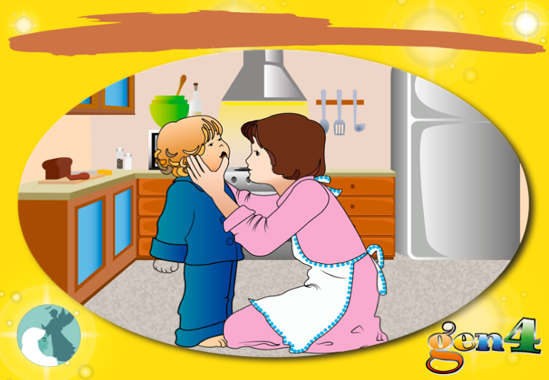
Notes:
"Fammi vedere" dice la mamma. Lo guarda e dice: "Non è una cosa molto grave. Oggi telefono al dentista per chiedere quando possiamo andare da lui per una visita”.

Slide 42
Notes:
Poi prende una pastiglia dal cassetto delle medicine e la dà a Filippo: "Vedrai che il dolore ti passa subito! Su, preparati per andare all'asilo!".

Slide 43
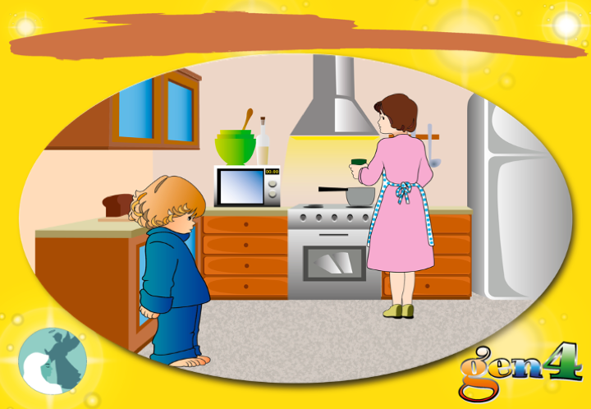
Notes:
Ma Filippo, quella mattina non ne ha proprio voglia: "No! Non ci voglio andare, voglio stare a casa!". La mamma si fa seria.

Slide 44
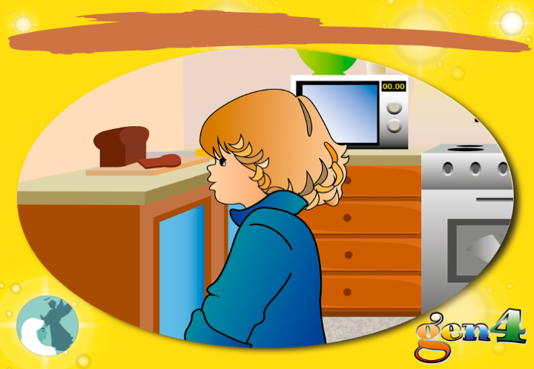
Notes:
Filippo allora pensa: "Ma sì, ci vado. Così faccio contenta la mamma!" ed entra nel bagno per lavarsi.

Slide 45
Notes:
Si veste, fa colazione e via di corsa all'asilo. Filippo si sente felice perché ha detto "Sì" e ha visto la mamma contenta.

Slide 46
Notes:
Appena arriva all'asilo, il dente non gli fa più male e corre a giocare con tutti gli altri bambini.

Slide 47
Notes:
Note
¹⁻ “Maria può essere vista come un esempio di fede in quanto ha accolto la parola dell'angelo ed è stata fedele a suo figlio fino alla fine.” (Testo originale: “Marie peut être considérée comme un exemple de foi en ce qu’elle a accueilli la parole de l’ange et qu’elle a été fidèle à son fils jusqu’au bout.”- Tradotto dal libro di Nouis, Antoine. Un catéchisme protestant, Lyon: Olivétan; Lausanne: OPEC, 2010, p 113.)
- Alcuni spunti dalla ricchezza della teologia delle Chiese ortodosse orientali , a cura di Sherin H. Salama: “San Giovanni Crisostomo esprime la grandezza della nascita del Figlio di Dio e cosa significa per l’uomo, dicendo: “Se il Figlio di Dio è diventato figlio di Davide, non dubitare o figlio di Adamo che stai diventando figlio di Dio.(…) È nato nella carne, in modo che tu possa rinascere secondo lo Spirito. È nato da una donna, in modo che tu possa diventare un figlio di Dio.”
Padre Tadros Yacoub, un padre contemporaneo della chiesa Copta Ortodossa, spiega cosa fa la Parola dentro di noi, sottolineando che ci spinge ad agire. Come Maria, che quando ha gioito della Parola dentro di lei, non ha potuto fare a meno di partire "rapidamente verso le montagne verso la città di Giuda", per incontrare la sua parente Elisabetta: “un'immagine vivida della Chiesa che porta in sé lo Sposo, che non si riposerà, ma partirà di generazione in generazione (…) per presentare il suo Sposo ad ogni anima del mondo. Se portiamo Cristo dentro di noi, … apriremo i nostri cuori con amore verso tutti, desiderando ardentemente servire tutti!” “Desideriamo (come ha fatto la Vergine Maria visitando Elisabetta) che nelle nostre visite o incontri con gli altri, portiamo loro il nostro Santo Cristo, che dà gioia alle loro anime e infiamma in loro il Suo Spirito Santo.”
E Origene commenta: “Noi benediciamo Maria attraverso i secoli, non come una vergine vissuta e poi morta, ma come una vergine che ha manifestato nella sua vita la suprema opera salvifica di Dio. Ogni credente guarda a lei e vede in lei la grazia suprema di Dio concessa all'umanità. Se la Vergine ha goduto di una maternità per il Signore Cristo mentre lo portava incarnato nel suo grembo, proprio come lo portava per fede nel suo cuore, allora anche l'anima che gode della comunione con Dio gode di una sorta di maternità, così dice padre Metodio: {La Chiesa è in uno stato di parto finché Cristo non è formato e nasce dentro di noi. Ogni santo gode della comunione con Cristo, come se Cristo fosse nato di nuovo in lui}.
E Sant'Ambrogio: “Assicurati di fare la volontà del Padre, per essere una madre di Cristo.”

Slide 48
Notes:
Centro Gen4

